Slide 1
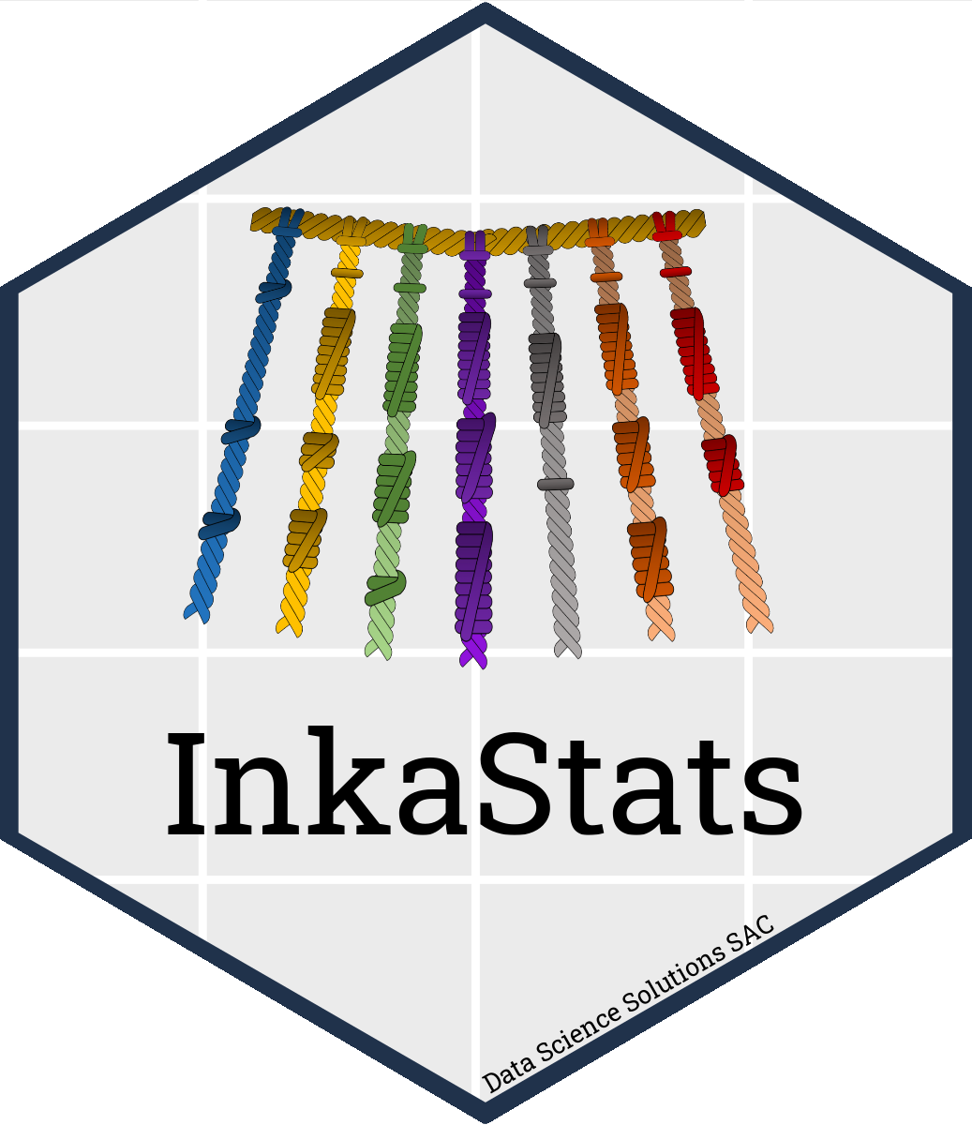
Herramientas
t de Student ANOVA Mann-Whitney Kruskal-Wallis Z Friedman Signo
Chi-cuadrado Fisher
Bootstrapping Jacknife Permutación
Tabla 1 y 2 automatizada y reproducible
Principios de inferencia
Estimación Prueba de hipótesis
Propiedades de estimadores
Remuestreo Supuestos
Aplicaciones
Gúías de reporte
Buenas prácticas
Errores de concepto y malas prácticas
Redacción en protocolo y en artículo científico
Análisis descriptivo
Variables Distribución
Tendencia central Variabilidad Prevalencia Incidencia Odds
Comparación de grupos
R y tidyverse
Manejo de datos Visualización
R Markdown Quarto
Reporte reproducible
R para Ciencia de Datos en Salud
Análisis Descriptivo e Inferencia Estadística (Segunda Edición)

Slide 2
R para Ciencia de Datos en Salud
Análisis Descriptivo e Inferencia Estadística (Segunda Edición)
R4HDS 202203-Invierno 2022
InkaStats Data Science Solutions | Medical Branch Virtual [Asincrónico & Sincrónico]

